Slide 1
Obiettivi e vincoli
Obiettivi: Verificare, nell'ambito del progetto avviato dall'HUB DELLA
CONOSCENZA, la fattibilità della richiesta dell’ambito scolastico 10 di introduzione della settimana corta con adeguamento del sistema di trasporti scolastici.
Vincoli
  Coinvolgimento di tutte le scuole secondarie di secondo grado dell’ambito 10 (licei, istituti tecnici e professionali) nel progetto settimana corta
  Mantenimento del medesimo numero di uscite attualmente servite dal TPL
  Coordinamento tra le scuole secondarie di secondo grado dell’ambito 10 per distribuire i flussi di studenti, equilibrando i carichi del TPL, e programmare gli orari delle uscite

Slide 2
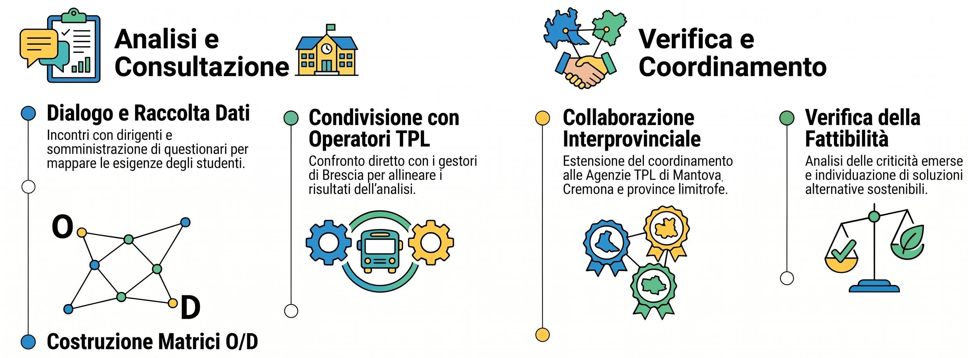

Metodo

Slide 3
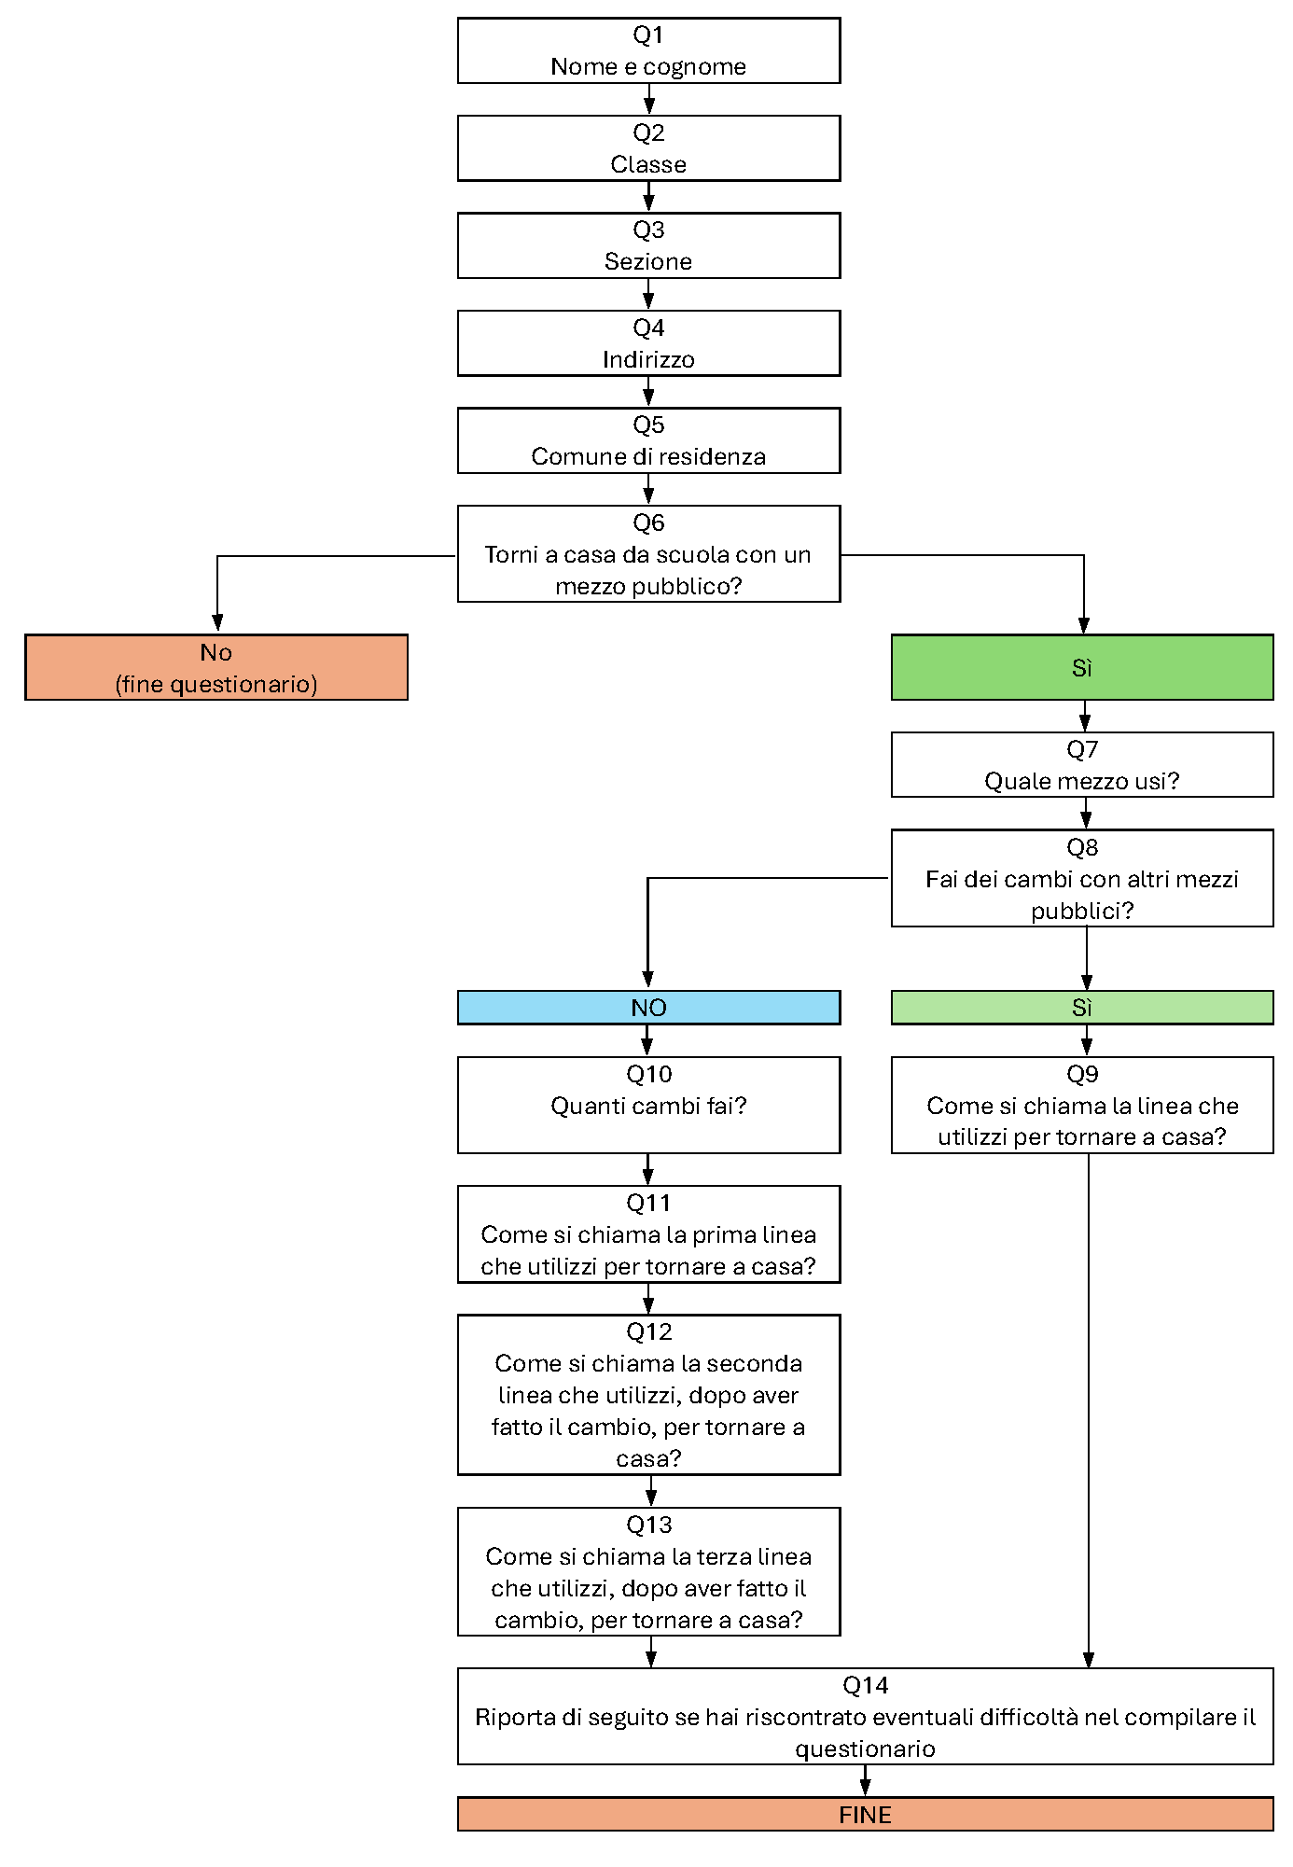

Analisi
Raccolta dati tramite questionario agli studenti
Analisi delle abitudini di spostamento
Identificazione linee utilizzate
Numero di cambi
Distribuzione territoriale delle origini

Slide 4
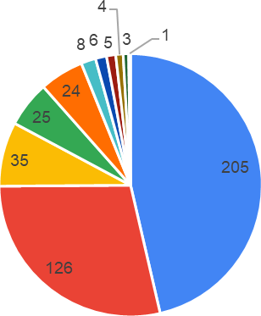
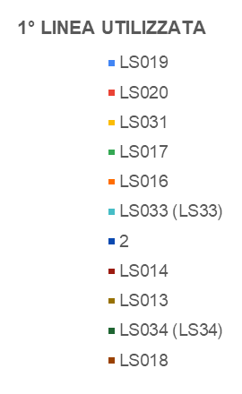

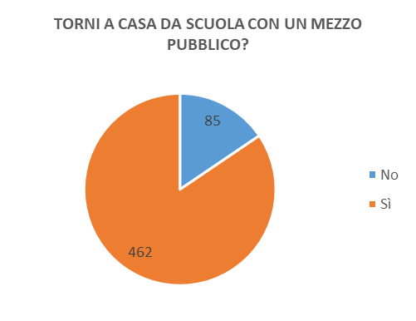


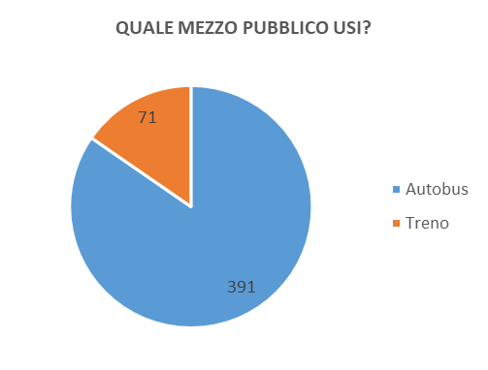
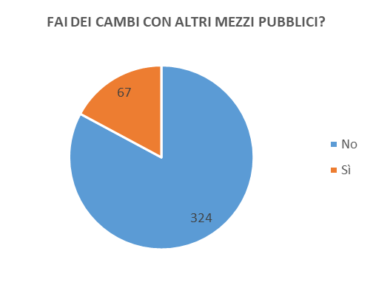
Risultati (Esempio)
Origine | Linea 1 | Linea 2 | Linea 3 | N.
BORGOSATOLLO | LS031 | - | - | 1
BRESCIA | LS033 (LS33) | LS019 | - | 1
CALCINATO | LS019 | - | - | 1
 | LS034 (LS34) | LS019 | - | 2
 |  | LS033 | LS019 | 1
CALVISANO | LS017 | - | - | 1
 | LS019 | - | - | 3
 | LS020 | - | - | 34
 | LS031 | - | - | 7
CARPENEDOLO | LS019 | 57B | - | 1
 |  | LS033 | - | 1
 | LS033 | LS019 | - | 4
CASALMORO | LS020 | - | - | 1
CASTENEDOLO | 2 | LS019 | - | 5
 |  | - | - | 1
 | LS019 | LS033 (LS33) | 2 | 1
 | LS031 | - | - | 1
 | LS033 (LS33) | LS019 | - | 1
FIESSE | LS017 | LS017 | - | 1
 |  | LS019 | - | 1
 | LS019 | LS017 | - | 1
 |  | - | - | 1
 | LS020 | - | - | 2
FLERO | LS020 | - | - | 1

Slide 5
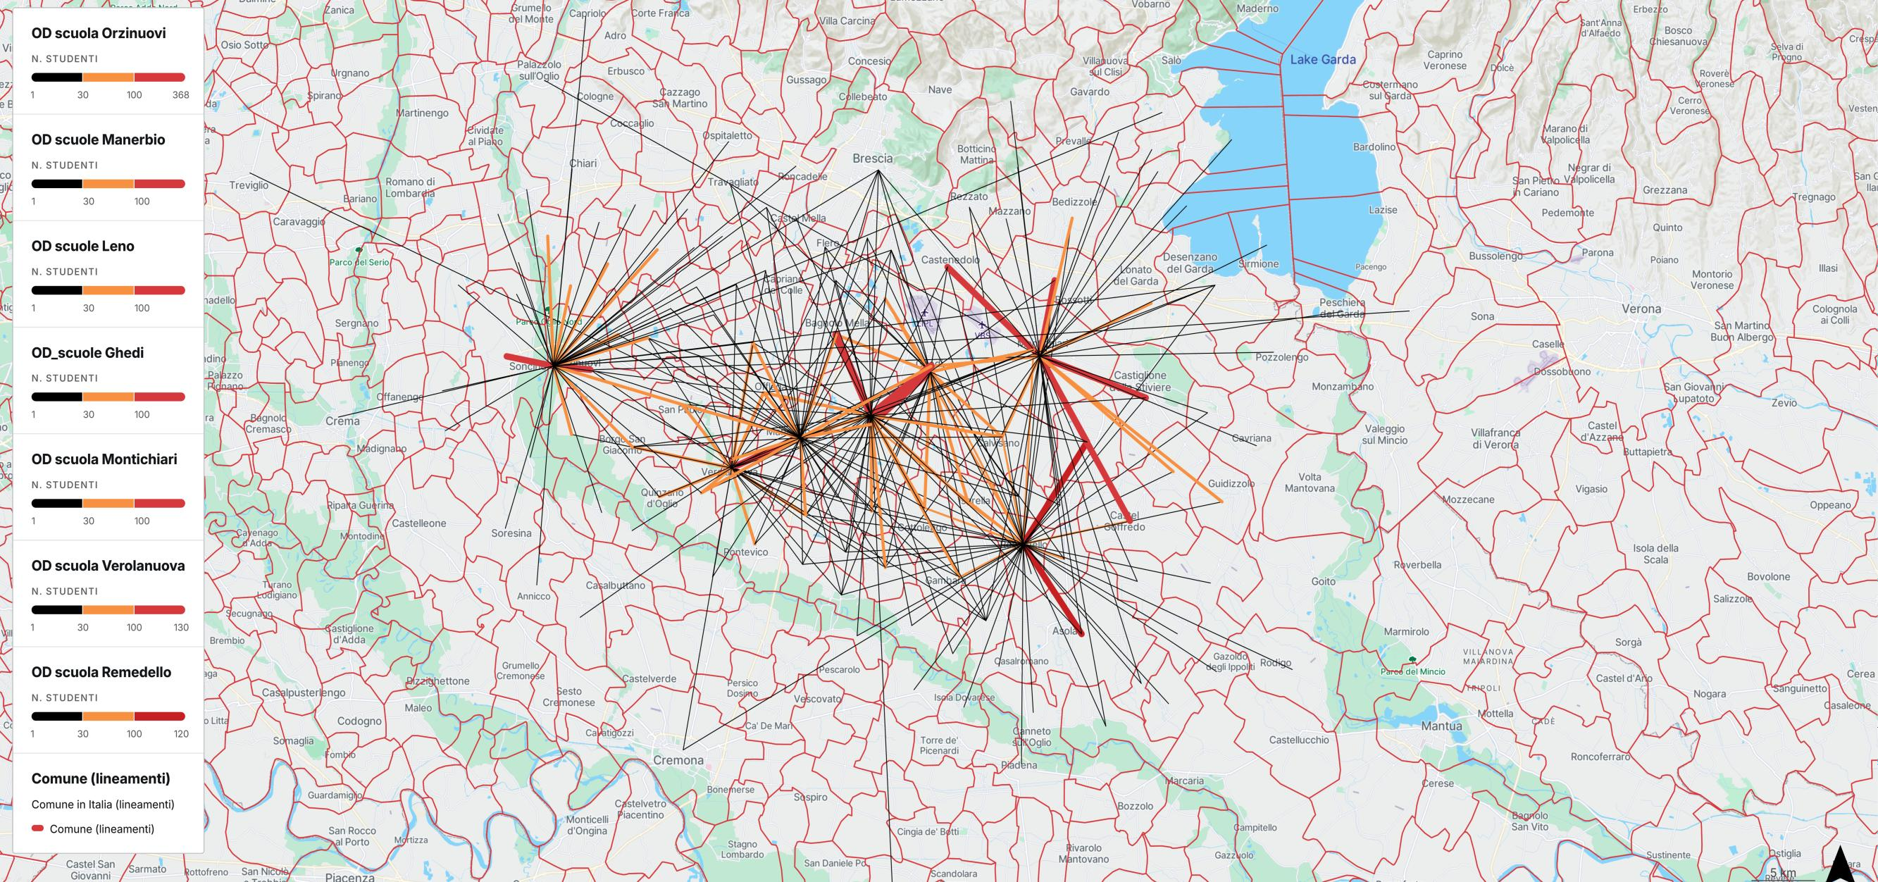
Risultati

Slide 6
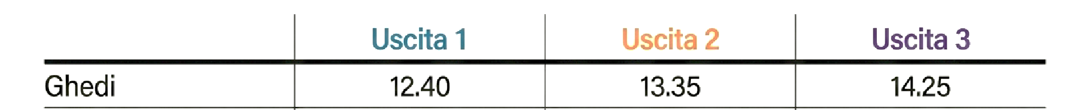
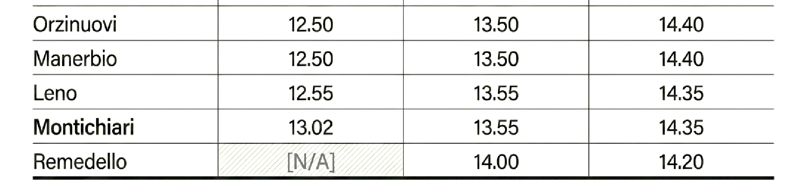
Orario obiettivo
Ghedi
12.35
13.30
14.20
Orzinuovi
12.55
13.55
14.45
Manerbio/Verolanuova
12.50
13.50
14.40
Leno
12.50
1
1
3.50
4.30
Montichiari
12.50
13.50
14.40
Remedello
14.00
14.20

Slide 7
Orario di progetto
Ghedi
Luogo dove parte il servizio e tratta svolta | linea | nuovi orari di uscita
 |  | 12:35 | 13:30 | 14:20
 |  | orario di partenza/transito
Ghedi direzione Leno, Pavone M., Pralboino | LS19 - LS16 | 12:45 | 13:40 | 14:30
Note |  | LS19 transita da Leno alle 13:00, prosegue con LS16 alle 13.10 | LS19 transita da Leno alle 13:55, prosegue con LS16 alle 14:05 | LS19 transita da Leno alle 14:45, prosegue con LS16 alle 14:50
Ghedi direzione Leno, Gottolengo, Gambara, Fiesse | LS19 - LS17 | 12:45 | 13:40 | 14:30
Note |  | LS19 transita da Leno alle 13:00, prosegue con LS17 alle 13.10 | LS19 transita da Leno alle 13:55, prosegue con LS17 alle 14:00 | LS19 transita da Leno alle 14:45, prosegue con LS17 alle 14:50
Ghedi direzione Leno, Manerbio, Bassano, Verolanuova | LS19 | 12:45 | 13:40 | 14:30
Note |  | corsa diretta LS19 | LS19 riparte da Leno alle 14:00 transita da Manerbio alle 14:15 coincide con LS19 alle 14:15 | LS19 transita da Leno alle 14:40, prosegue con LS19 alle 14:40

Slide 8
Orario di progetto
Ghedi
Luogo dove parte il servizio e tratta svolta | linea | nuovi orari di uscita
 |  | 12:35 | 13:30 | 14:20
 |  | orario di partenza/transito
Ghedi direzione Leno, Manerbio, San Gervasio, Cigole, Alfianello , Seniga | LS19 - LS14 | 12:45 | 13:40 | 14:30
Note |  | giunti a Manerbio - non hanno corse per proseguire | LS19 riparte da Leno alle 14:00 transita da Manerbio alle 14:15 prosegue con LS14 alle 14:20 | LS19 transita da Manerbio alle 14:55, prosegue con LS14 alle 15:00
Ghedi direzione Leno, Manerbio, Offlaga, Faverzano, San Paolo | LS19 - LS15 | 12:45 | 13:40 | 14:30
Note |  | giunti a Manerbio - non hanno corse per proseguire | LS19 riparte da Leno alle 14:00 transita da Manerbio alle 14:15 prosegue con LS15 alle 14:20 | LS19 transita da Manerbio alle 14:55, prosegue con LS15 alle 15:00
Ghedi direzione Leno, Manerbio, Cadignano, Dello, | LS19 - LS12 | 12:45 | 13:40 | 14:30
Note |  | giunti a Manerbio - non hanno corse per proseguire | LS19 riparte da Leno alle 14:00 transita da Manerbio alle 14:15, prosegue con LS11 alle 14:20, transita da Cadiganano alle 14:35 prosegue con LS12 alle 15:06 | LS19 transita da Manerbio alle 14:55, prosegue con LS11 alle 15:00, transita da Cadignano alle 15:20 prosegue con LS12 alle 16:00

Slide 9
Orario di progetto
Ghedi
Luogo dove parte il servizio e tratta svolta | linea | nuovi orari di uscita
 |  | 12:35 | 13:30 | 14:20
 |  | orario di partenza/transito
Ghedi direzione Leno, Manerbio, Cadignano, Coniolo, Borgo S.G., Quinzano | LS19 - LS12 | 12:45 | 13:40 | 14:30
Note |  | giunti a Manerbio - non hanno corse per proseguire | LS19 riparte da Leno alle 14:00 transita da Manerbio alle 14:15, prosegue con LS11 alle 14:20, transita da Cadiganano alle 14:35 prosegue con LS12 alle 15:13 | LS19 transita da Manerbio alle 14:55, prosegue con LS11 alle 15:00, transita da Cadignano alle 15:20 prosegue con LS12 alle 16:23
Ghedi direzione Montichiari | LS19 | 13:10 | 14:10 | 14:50
Note |  | corsa diretta LS19 | corsa diretta LS19 | corsa diretta LS19
Ghedi direzione Montirone - Brescia | LS20/31 | 12:40 | 13:50 | 15:00
Note |  | corsa diretta LS31 | corsa diretta LS31 | corsa diretta LS20
Ghedi direzione Calvisano, Isorella | LS20/31 | 12:55 | 13:45 | 14:30
Note |  | corsa diretta LS20 | corsa diretta LS20 | corsa diretta LS20

Slide 10
Orario di progetto
Leno
Luogo dove parte il servizio e tratta svolta | linea | nuovi orari di uscita
 |  | 12:50 | 13:50 | 14:30
 |  | orario di partenza/transito
Leno direzione Bagnolo - Brescia | LS16/17 | 13:00 | 14:00 | 14:40
Note |  | corsa diretta LS16 | corsa diretta LS17 | corsa diretta LS17
Leno direzione Pavone M, Pralboino | LS16 | 13:10 | 14:05 | 14:50
Note |  | corsa diretta LS16 | corsa diretta LS16 | corsa diretta LS16
Leno direzione Gottolengo, Gambara, Fiesse | LS17 | 13:10 | 14:00 | 14:50
Note |  | corsa diretta LS17 | corsa diretta LS17 | corsa diretta LS17
Leno direzione Manerbio, San Gervasio, Cigole, Alfianello , Seniga | LS19 - LS14 | 12:55 | 14:00 | 14:40
Note |  | giunti a Manerbio - non hanno corse per proseguire | LS19 transita da Manerbio alle 14:15 prosegue con LS14 alle 14:20 | LS19 transita da Manerbio alle 14:55, prosegue con LS14 alle 15:00

Slide 11
Orario di progetto
Leno
Luogo dove parte il servizio e tratta svolta | linea | nuovi orari di uscita
 |  | 12:50 | 13:50 | 14:30
 |  | orario di partenza/transito
Leno direzione, Manerbio, Bassano B., Verolanuova | LS19 | 12:55 | 14:00 | 14:40
Note |  | corsa diretta LS19 | LS19 transita da Manerbio alle 14:15 coincide con LS19 alle 14:15 | corsa diretta LS19
Leno direzione Manerbio, Offlaga, Faverzano, San Paolo | LS19 - LS15 | 12:55 | 14:00 | 14:40
Note |  | giunti a Manerbio - non hanno corse per proseguire | LS19 transita da Manerbio alle 14:15 prosegue con LS15 alle 14:20 | LS19 transita da Manerbio alle 14:55, prosegue con LS15 alle 15:00
Leno direzione Manerbio, Cadignano, Dello | LS19 - LS11 - LS12 | 12:55 | 14:00 | 14:40
Note |  | giunti a Manerbio - non hanno corse per proseguire | LS19 transita da Manerbio alle 14:15, prosegue con LS11 alle 14:20, transita da Cadiganano alle 14:35 prosegue con LS12 alle 15:06 | LS19 transita da Manerbio alle 14:55, prosegue con LS11 alle 15:00, transita da Cadignano alle 15:20 prosegue con LS12 alle 16:00

Slide 12
Orario di progetto
Leno
Luogo dove parte il servizio e tratta svolta | linea | nuovi orari di uscita
 |  | 12:50 | 13:50 | 14:30
 |  | orario di partenza/transito
Leno, Manerbio, Cadignano, Coniolo, Borgo S.G., Quinzano | LS19 - LS11 - LS12 | 12:55 | 14:00 | 14:40
Note |  | giunti a Manerbio - non hanno corse per proseguire | LS19 transita da Manerbio alle 14:15, prosegue con LS11 alle 14:20, transita da Cadiganano alle 14:35 prosegue con LS12 alle 15:13 | LS19 transita da Manerbio alle 14:55, prosegue con LS11 alle 15:00, transita da Cadignano alle 15:20 prosegue con LS12 alle 16:23
Leno direzione Ghedi, Montichiari | LS19 | 13:00 | 14:00 | 14:40
Note |  | corsa diretta LS19 | corsa diretta LS19 | corsa diretta LS19
Leno direzione Ghedi, Calvisano, Isorella | LS19-LS20/31 | 13:00 | 14:00 | 14:40
Note |  | corsa diretta LS20 | corsa diretta LS19 | corsa diretta LS19

Slide 13
Orario di progetto
Manerbio
Luogo dove parte il servizio e tratta svolta | linea | nuovi orari di uscita
 |  | 12:50 | 13:50 | 14:40
 |  | orario di partenza/transito
Manercio direzione Bagnolo - Brescia | LS013 | 13:07 | 14:07 | 15:02
Note |  | corsa diretta LS13 | corsa diretta LS13 | corsa diretta LS13
Manerbio direzione Bassano B., Pontevico | LS013 | 13.00 | 14:00 | 15:00
Note |  | corsa diretta LS13 | corsa diretta LS13 | corsa diretta LS13
Manerbio direzione, Bassano B., Verolanuova | LS19 | 13:10 | 14:00 | 14.55
Note |  | corsa diretta LS19 | corsa diretta LS13 | corsa diretta LS19
Manerbio direzione San Gervasio, Cigole, Alfianello, Seniga | LS14 | no | 14:20 | 15:00
Note |  | non c'è servizio | corsa diretta LS14 | corsa diretta LS14

Slide 14
Orario di progetto
Manerbio
Luogo dove parte il servizio e tratta svolta | linea | nuovi orari di uscita
 |  | 12:50 | 13:50 | 14:40
 |  | orario di partenza/transito
Manerbio direzione Leno Pavone M, Pralboino | LS19- LS16 | 13:10 | 14:15 | 15:05
Note |  | LS19 transita da Leno alle 13:25, prosegue con LS16 alle 14:00 | LS19 tramsita da Leno alle 14:30, prosegue con LS16 alle 14:50 | LS19 tramsita da Leno alle 15:20, prosegue con LS16 alle 16:00
Manerbio direzione Leno Gottolengo, Gambara, Fiesse | LS19 - LS17 | 13:10 | 14:15 | 15:05
Note |  | LS19 transita da Leno alle 13:25, prosegue con LS17 alle 14:00 | LS19 tramsita da Leno alle 14:30, prosegue con LS17 alle 14:50 | LS19 tramsita da Leno alle 15:20, prosegue con LS17 alle 16:00
Manerbio direzione Leno, Ghedi, Montichiari | LS19 | 13:11 | 14:00 | 14:40
Note |  | LS19 Ttransita da Leno alle 13:25, riparte con LS19 alle 14:00, transita da Ghedi all | corsa diretta LS19 | corsa diretta LS19
Manerbio direzione Leno Pavone M, Pralboino | LS19- LS16 | 13:10 | 14:15 | 15:05
Note |  | LS19 transita da Leno alle 13:25, prosegue con LS16 alle 14:00 | LS19 tramsita da Leno alle 14:30, prosegue con LS16 alle 14:50 | LS19 tramsita da Leno alle 15:20, prosegue con LS16 alle 16:00

Slide 15
Orario di progetto
Manerbio
Luogo dove parte il servizio e tratta svolta | linea | nuovi orari di uscita
 |  | 12:50 | 13:50 | 14:40
 |  | orario di partenza/transito
Manerbio direzione Leno Gottolengo, Gambara, Fiesse | LS19 - LS17 | 13:10 | 14:15 | 15:05
Note |  | LS19 transita da Leno alle 13:25, prosegue con LS17 alle 14:00 | LS19 tramsita da Leno alle 14:30, prosegue con LS17 alle 14:50 | LS19 tramsita da Leno alle 15:20, prosegue con LS17 alle 16:00
Manerbio direzione Leno, Ghedi, Montichiari | LS19 | 13:11 | 14:00 | 14:40
Note |  | LS19 Ttransita da Leno alle 13:25, riparte con LS19 alle 14:00, transita da Ghedi all | corsa diretta LS19 | corsa diretta LS19

Slide 16
Orario di progetto
Montichiari
Luogo dove parte il servizio e tratta svolta | linea | nuovi orari di uscita
 |  | 12:50 | 13:50 | 14:40
 |  | orario di partenza/transito
Montichiari direzione Calvisano, Isorella, Visano, Remedello | LS19 | no | 13.55 | 15:10
Note |  | non c'è servizio | corsa diretta LS19 | corsa diretta LS19
Montichiari direzione Ghedi, Montirone | LS19 | no | 13:50 | 15:04
Note |  | non c'è servizio | linea LS19 transita da Ghedi alle 14:10 riparte con LS31 alle 15:00 | linea LS19 transita da Ghedi alle 15:20 riparte con LS31 alle 15:35
Montichiari direzione Ghedi, Leno | LS19 | no | 13:50 | 15:04
Note |  | non c'è servizio | corsa diretta LS19 | corsa diretta LS19

Slide 17
Orario di progetto
Montichiari
Luogo dove parte il servizio e tratta svolta | linea | nuovi orari di uscita
 |  | 12:50 | 13:50 | 14:40
 |  | orario di partenza/transito
Montichiari direzione Ghedi, Leno, Manerbio, Bassano B., Verolanuova | LS19 | no | 13:50 | 15:04
Note |  | non c'è servizio | linea LS19, transita da Leno alle 14:20, prosegue con LS19 alle 14:40 | corsa diretta LS19, non ci sono servizi per proseguire il pecorso
Montichiari direzione Leno, Pavone M., Pralboino | LS19 - LS16 | no | 13:50 | 15:04
Note |  | non c'è servizio | linea LS19, transita da Leno alle 14:20, prosegue con LS16 alle 14:50 | linea LS19, transita da Leno alle 15:30, prosegue con LS16 alle 16:00
Montichiari direzione Leno, Gottolengo, Gambara, Fiesse | LS19 - LS17 | no | 13:50 | 15:04
Note |  | non c'è servizio | linea LS19, transita da Leno alle 14:20, prosegue con LS17 alle 14:50 | linea LS19, transita da Leno alle 15:30, prosegue con LS17 alle 16:00

Slide 18
Orario di progetto
Orzinuovi
Luogo dove parte il servizio e tratta svolta | linea | nuovi orari di uscita
 |  | 12:55 | 13:55 | 14:45
 |  | orario di partenza/transito
Orzinuovi direzione Soncino | 203B | 13:10 | 13.55 | 14:50
Note |  | corsa diretta 203B | corsa diretta 203B | corsa diretta 203B
Orzinuovi direzione Orzivecchi, Pompiano, Maclodio, Lograto, Brescia | 203B | 13:10 | 14:10 | 15:10
Note |  | corsa diretta 203B | corsa diretta 203B | corsa diretta 203B
Orzinuovi direzione Trenzano Cossirano | LS21 | no | 13:55 | 14:45
Note |  | non c'è servizio | corsa diretta LS21 | corsa diretta LS21
Orzinuovi direzione Barbariga Brandico Mairano Pievedizio | LS10 | 12:55 | 13.55 | 14:45
Note |  | corsa diretta LS10 transita anche da Dello | corsa diretta LS10 | corsa diretta LS10

Slide 19
Orario di progetto
Orzinuovi
Luogo dove parte il servizio e tratta svolta | linea | nuovi orari di uscita
 |  | 12:55 | 13:55 | 14:45
 |  | orario di partenza/transito
Orzinuovi direzione Villachiara prolungarta a Borgo S. G. | LS09 | 12:55 | 13:55 | 14:45
Note |  | corsa diretta LS09 - non transita da Borgo San Giacomo | corsa diretta LS09 | corsa diretta LS09
Orzinuovi direzione Roccafranca, Rudiano, Urago, Chiari | LS05 | 12:55 | 13:55 | 14:45
Note |  | corsa diretta LS05, in questa fascia oraria manca collegamento per Castelcovati e Cizzago | corsa diretta LS05 | corsa diretta LS05
Orzinuovi direzione Coniolo San Paolo Dello | LS12 | 12.55 | 13.55 | 14:45
Note |  | corsa diretta LS11 - non stransita da Dello | corsa diretta LS12 | corsa diretta LS12

Slide 20
Orario di progetto
Verolanuova
Luogo dove parte il servizio e tratta svolta | linea | nuovi orari di uscita
 |  | 12:50 | 13:50 | 14:40
 |  | orario di partenza/transito
Verolanuova direzione Pontevico | LS13 | 12:55 | 14:05 | 14:50
Note |  | linea LS19, transita da Bassano alle 13:05, prosegue con LS13 alle 13:05 | corsa diretta LS13 | linea LS19, transita da Bassano alle 13:00, prosegue con LS13 alle 13:05
Verolanuova direzione Bassano, Manerbio | LS13 - LS19 | 12:55 | 14.00 | 14:50
Note |  | corsa diretta LS19 | corsa diretta LS19 | corsa diretta LS19
Verolanuova direzione Bagnolo | LS19 - LS13 | 12:50 | 14:00 | 14:50
Note |  | corsa diretta LS13 | linea LS19 transita da Manerbio alle 14:15, prosegue con LS13 alle 14:50 | linea LS19 transita da Manerbio alle 15:05, prosegue con LS13 alle 16:30
Verolanuova direzione Leno | LS19 | 12:55 | 14:00 | 14:50
Note |  | corsa diretta LS19 | corsa diretta LS19 | corsa diretta LS19

Slide 21
Orario di progetto
Verolanuova
Luogo dove parte il servizio e tratta svolta | linea | nuovi orari di uscita
 |  | 12:50 | 13:50 | 14:40
 |  | orario di partenza/transito
Verolanuova direzione Ghedi | LS19 | 12:55 | 14:00 | 14:50
Note |  | LS19 transita da Leno alle 13:25 prosegue con LS19 alle 14.00 | corsa diretta LS19 | corsa diretta LS19
Verolanuova direzione San Gervasio, Cigole, Milzano, Seniga. | LS19 - LS14 | 12:55 | 14:00 | 14:50
Note |  | LS19 transita da Manerbio alle 13:10, non c'è servizo che prosegue per Seniga | LS19 transita da Manerbio alle 14:15, prosegue con LS14 alle 14:20 | LS19 transita da Bassano alle 15:00, prosegue con LS14 alle 15:05
Verolanuova direzione San Gervasio, Cigole, Pavone M. | LS18 | no | no | 14:40
Note |  | non c'è servizio | non c'è servizio | corsa diretta LS18
Verolanuova direzione Leno Pavone M, Pralboino | LS19- LS16 | 12:55 | 14:00 | 14:50
Note |  | LS19 transita da Leno alle 13:25, prosegue con LS16 alle 14:00 | LS19 transita da Leno alle 14:30, prosegue con LS16 alle 14:50 | LS19 tramsita da Leno alle 15:20, prosegue con LS16 alle 16:00

Slide 22
Orario di progetto
Verolanuova
Luogo dove parte il servizio e tratta svolta | linea | nuovi orari di uscita
 |  | 12:50 | 13:50 | 14:40
 |  | orario di partenza/transito
Verolanuova direzione Leno Gottolengo, Gambara, Fiesse | LS19 - LS17 | 12:55 | 14:00 | 14:50
Note |  | LS19 transita da Leno alle 13:25, prosegue con LS17 alle 14:00 | LS19 tramsita da Leno alle 14:30, prosegue con LS17 alle 14:50 | LS19 tramsita da Leno alle 15:20, prosegue con LS17 alle 16:00
Verolanuova direzione Cadignano, San Paolo, Trignano, Scarpizzolo, Faverzano, Cignano, Offlaga | LS15 | no | 13.55 | 14:45
Note |  | non c'è servizio | corsa diretta LS15 | corsa diretta LS15
Verolanuova direzione Cadignano, Dello | LS15 - LS12 | no | 13.55 | 14:45
Note |  | non c'è servizio | linea LS15, transita da Cadignno alle 14:00, prosegue con LS12 alle 14:20 | linea LS15, transita da Cadignno alle 14:50, prosegue con LS12 alle 15:11
Verolanuova direzione Cadignano, Coniolo, Borgo San Giacomo, Quinzano | LS15 | no | 13.55 | 14:45
Note |  | non c'è servizio | linea LS15, transita da Cadignno alle 14:00, prosegue con LS12 alle 14:25 | linea LS15, transita da Cadignno alle 14:50, prosegue con LS12 alle 15:13

Slide 23
Vantaggi/svantaggi
Vantaggi
Reinvestimento delle risorse (in bus/km) derivanti dalla riduzione delle corse scolastiche il sabato
Miglioramento delle connessioni nell’area a favore di tutto il territorio
Realizzazione di un sistema a rete e abbandono relazioni da punto a punto
Miglior gestione del personale di guida
Svantaggi
Necessità di riformulare gli orari TPL a contratto vigente
Necessità di alcuni collegamenti aggiuntivi fuori sistema
Possibile conflitti nel coordinare gli interscambi tra bacini contigui
Necessità di governare il cambiamento e gestire il consenso di autorità locali e famiglie

Slide 24
Tempistiche e questioni aperte
Prossimi step
Approvazione settimana corta da parte di tutti i Consigli d’Istituto con corretta procedura (al fine di limitare potenziali ricorsi)
Sottoscrizione di un protocollo d’intesa (almeno) triennale tra istituti e Agenzia TPL Brescia per poter dare continuità industriale al progetto
Definizione delle corse «correttive/aggiuntive» per superare le criticità puntuali (in
collaborazione con Agenzia del TPL di Cremona-Mantova)
Calcolo degli eventuali costi in termini di bus/km «correttivi/aggiuntivi»
Criticità aperte
Approvazione del progetto
Individuazione da parte dei Agenzia del TPL di Brescia delle coperture economiche degli eventuali Bus/km aggiuntivi da destinare alle corse «correttive/aggiuntive»

